Slide 1








Slide 2


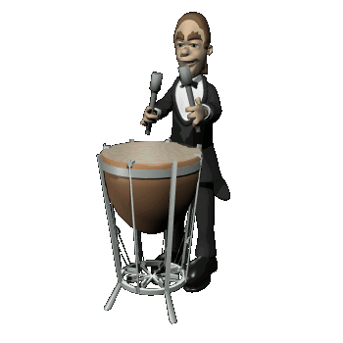
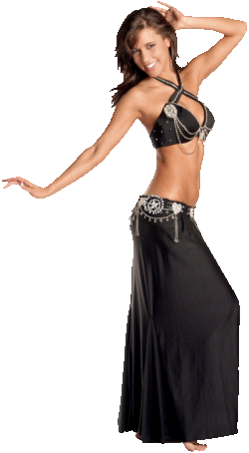

Slide 3



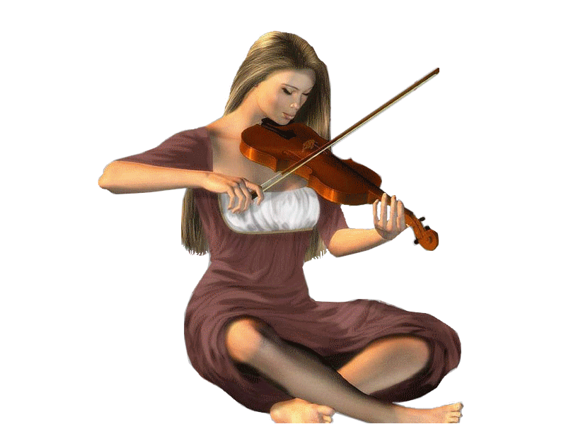

Slide 4



Slide 5




Slide 6



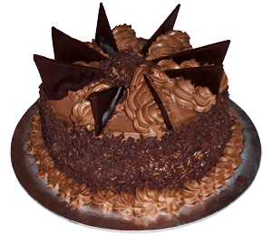



Querida Mabel en este día de tu cumpleaños te deseo un sin fín de felicidades
Con mucho cariño

Slide 7




Accede a la sección que desees desde aquí:
PPS Exclusivos
Dedicatorias | Fechas Especiales | Graciosos | Historia y arte | Lugares | Musicales
Naturaleza y Ciencias | Política | Reflexión | Religiosos | Románticos | Salud
Si deseas recibir pps periódicamente en tu correo electrónico subscríbete aquí:

